Slide 1
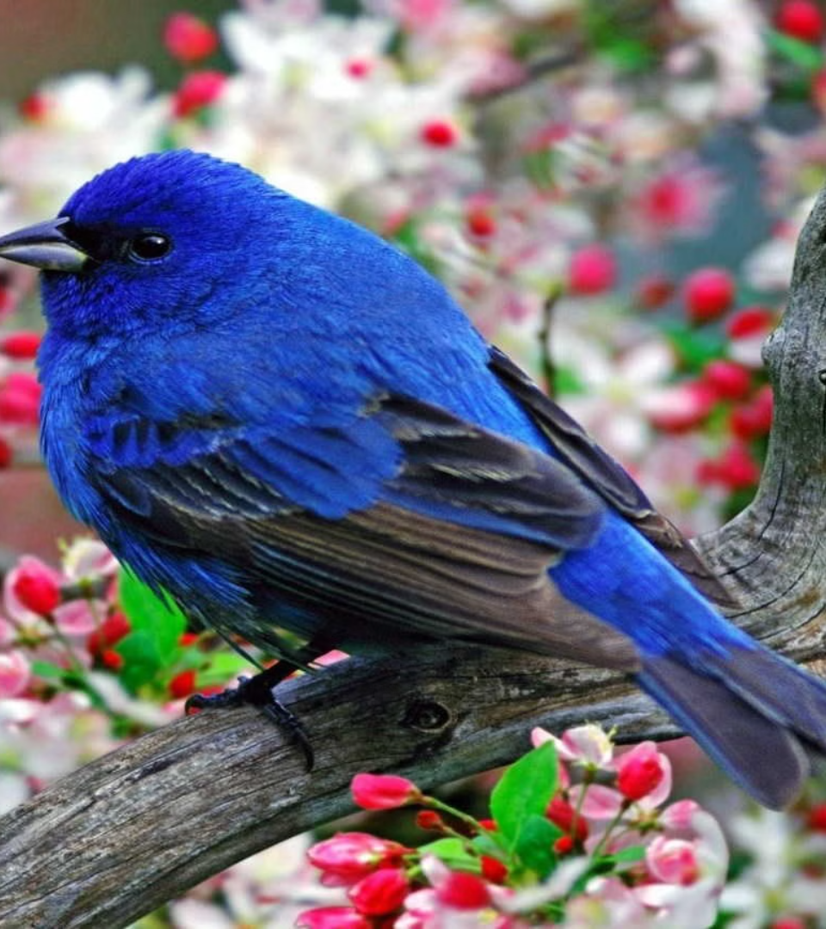
Поведение птиц. Сезонные явления в жизни птиц
newUROKI.net
Птицы — это разнообразный и удивительный класс животных, населяющий все континенты. Их поведение разнообразно и во многом зависит от времени года. В этой презентации мы рассмотрим основные сезонные явления в жизни птиц, от инстинктивных поведенческих реакций до заботы о потомстве.
Презентация для урока биологии в 8 классе по теме: «Поведение птиц. Сезонные явления в жизни птиц - презентация для урока биологии в 8 классе»
«Новые УРОКИ» newUROKI.net
Всё для учителя – всё бесплатно!

Slide 2
newUROKI.net
Инстинктивное поведение птиц
Инстинкт самосохранения
Инстинкт размножения
Птицы обладают инстинктом самосохранения, который помогает им выжить в дикой природе. Этот инстинкт проявляется в способности избегать хищников, находить пищу и строить гнезда.
Инстинкт размножения — это ключевой фактор для выживания вида. Птицы мигрируют, строят гнезда и заботятся о потомстве, чтобы обеспечить продолжение рода.

Slide 3
newUROKI.net
Сезонная смена поведенческих реакций
Зимовка
Гнездование
В холодное время года птицы часто перебираются в более теплые регионы, где больше пищи. Они также могут менять свой рацион, переходя на семена, ягоды и другую растительную пищу.
Весной птицы начинают гнездиться. Они строят гнезда, откладывают яйца и высиживают птенцов. После вылупления птенцов родители кормят и защищают их, пока они не смогут летать самостоятельно.

Slide 4
newUROKI.net
Миграционное поведение птиц
1
Весенняя миграция
Птицы мигрируют на север весной, чтобы воспользоваться более длинным световым днем и большим количеством пищи.
2
Осенняя миграция
Осенью птицы возвращаются на юг, где они проводят зиму.

Slide 5
newUROKI.net
Кормовое поведение птиц
Растительная пища
Насекомые
Рыба
Многие птицы питаются семенами, ягодами, фруктами и другими растениями.
Другие птицы питаются насекомыми, пауками и другими мелкими беспозвоночными.
Некоторые птицы, такие как цапли и бакланы, ловят рыбу.

Slide 6
newUROKI.net
Социальное поведение птиц
1
Стаи
2
Группы
3
Пары
Птицы могут быть как одиночками, так и образовывать стаи. Социальное поведение птиц включает в себя взаимодействие между особями, коммуникацию, поиск пищи и защиту от хищников. Стаи птиц часто объединяются для защиты от хищников и облегчения поиска пищи.

Slide 7
newUROKI.net
Размножение и забота о потомстве
1
Строительство гнезда
2
Откладывание яиц
3
Высиживание
4
Выкармливание птенцов
Процесс размножения у птиц включает в себя строительство гнезда, откладывание яиц, высиживание и выкармливание птенцов. После вылупления птенцов родители заботятся о них, кормят их и защищают от хищников, пока они не смогут летать самостоятельно.

